Slide 1
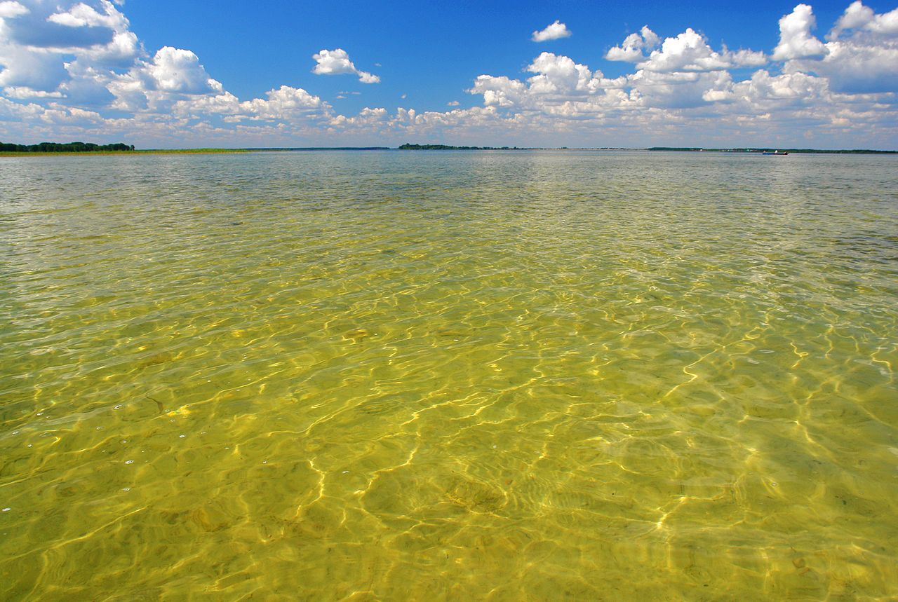
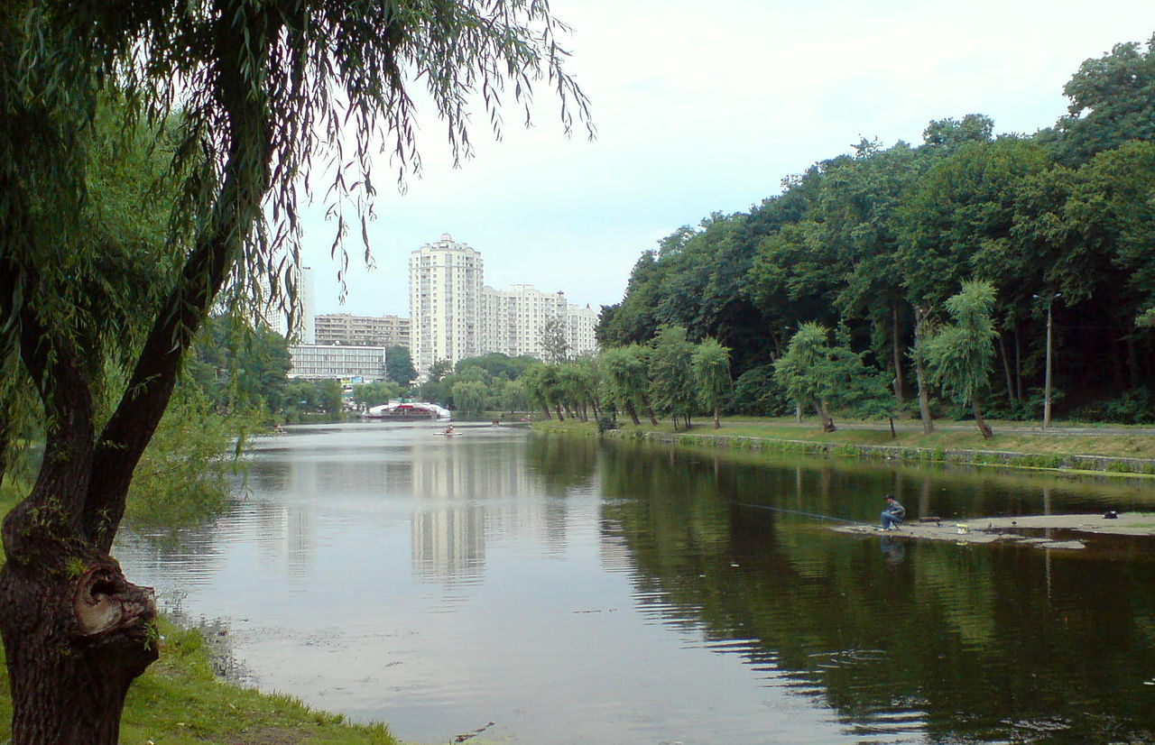
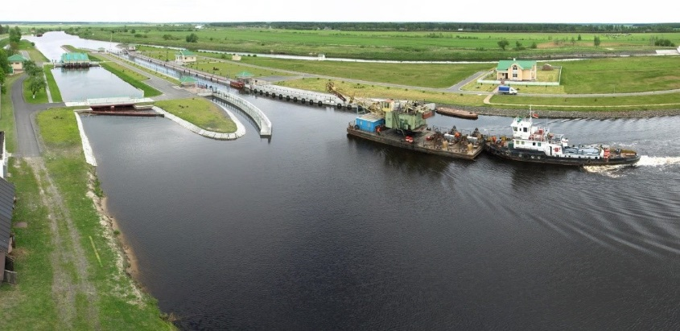
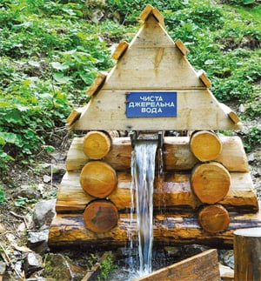
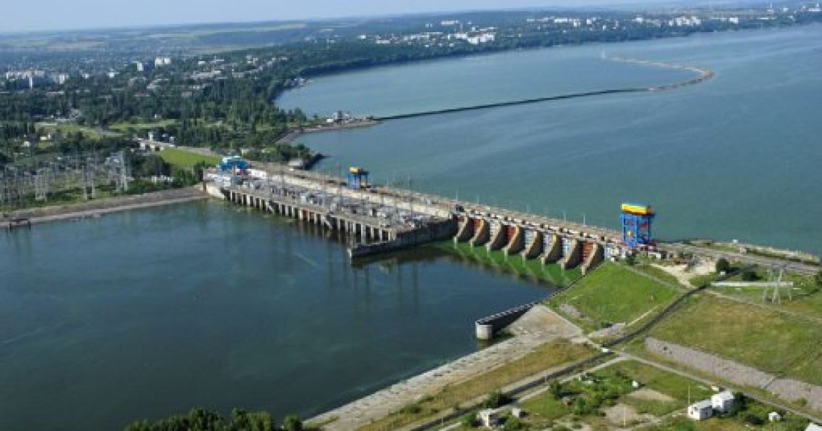
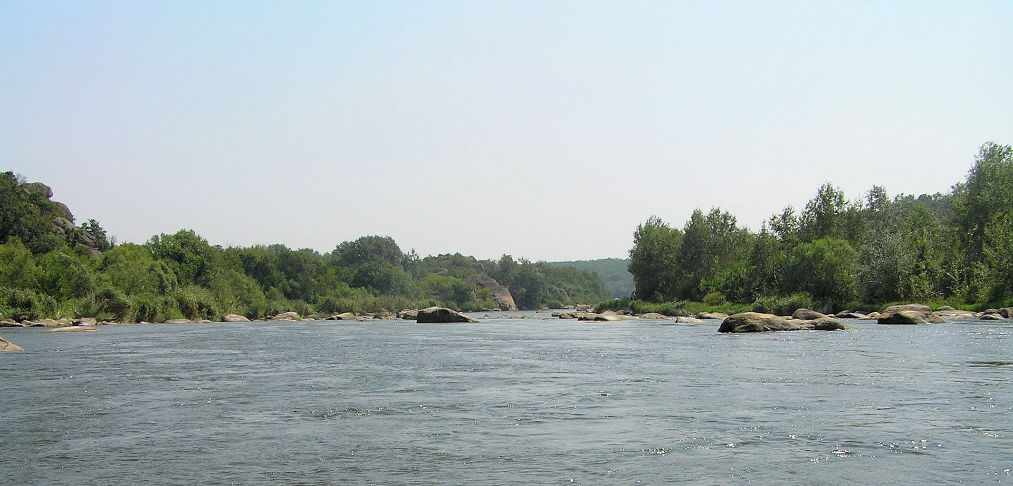
ВОДИ СУХОДОЛУ І ВОДНІ РЕСУРСИ УКРАЇНИ

Slide 2
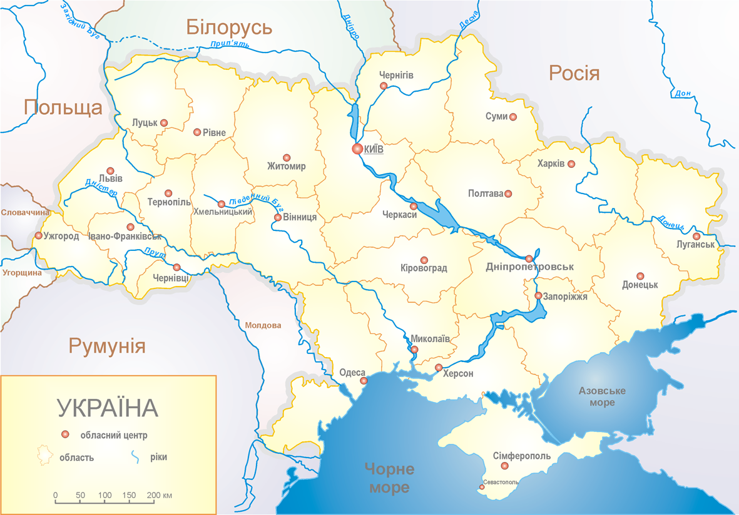
ВОДИ СУХОДОЛУ УКРАЇНИ
ВНУТРІШНІ ВОДИ
ПІДЗЕМНІ ВОДИ
ПОВЕРХНЕВІ ВОДИ
РІКИ
ОЗЕРА
БОЛОТА
ЛЬОДОВИКИ

Slide 3
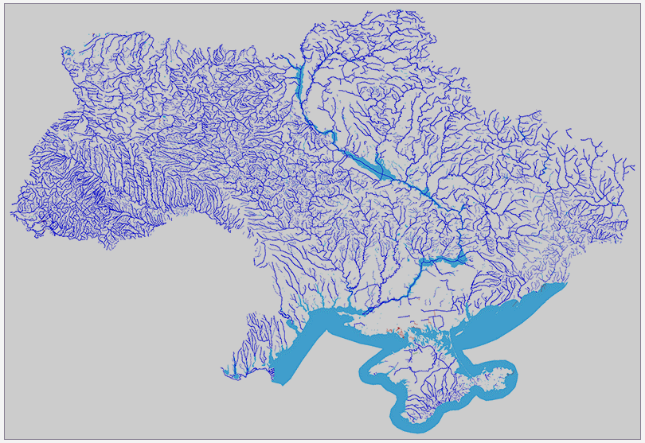

КЛІМАТ
ГУСТОТА РІЧКОВОЇ МЕРЕЖІ
РЕЛЬЄФ
РІКА – природний водний потік, що протікає у зниженнях рельєфу, створених її рухом.
В Україні загалом понад 63 000 природних водотоків
ПЕРЕВІРКА ЗНАНЬ
Питання – 1
Найбільша - в Українських Карпатах і Кримських горах, найменша - на Причорноморській низовині.

Slide 4
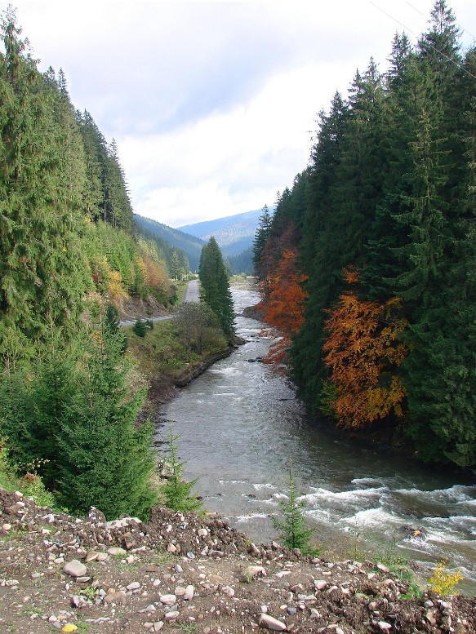
Володимир Лучук – Скільки річок в Україні?
Угорі орли літають, а внизу потоки грають.
Не відома горам тиша: буйні води котить Тиса,
Рине① Прут і Латориця,Черемоші два іскряться:
один — Білий, другий — Чорний, кожен смілий та проворний...
Під Карпатами Дністер тихе плесо розпростер,
як волошки, голубий у Дністер впадає Стрий.
А по той бік гір чимдуж поспішає долом Уж.
А над Ужем, кожен знає, місто Ужгород зростає!
Крізь Донбас повз терикони② мчить Донець без перепони, —
шлях верстає гін③ за гоном, щоб з'єднатись з тихим Доном.
Ось Дніпро біжить невпинний, річка — символ України.
На зеленій на Десні просто диво навесні.
І на Ворсклі у свічадо④ полтавчанки зорять⑤ радо.
України крайній пруг⑥ обмива Західний Буг.
① – бурхливо потече
② – насипи із пустої породи біля шахти
③ – частина шляху
④ – дзеркало
⑤ – дивляться
⑥ – край чого-небудь.
ЗНАЙДІТЬ НА ФІЗИЧНІЙ КАРТІ УКРАЇНИ ЗГАДАНІ У ВІРШІ РІЧКИ УКРАЇНИ

Slide 5

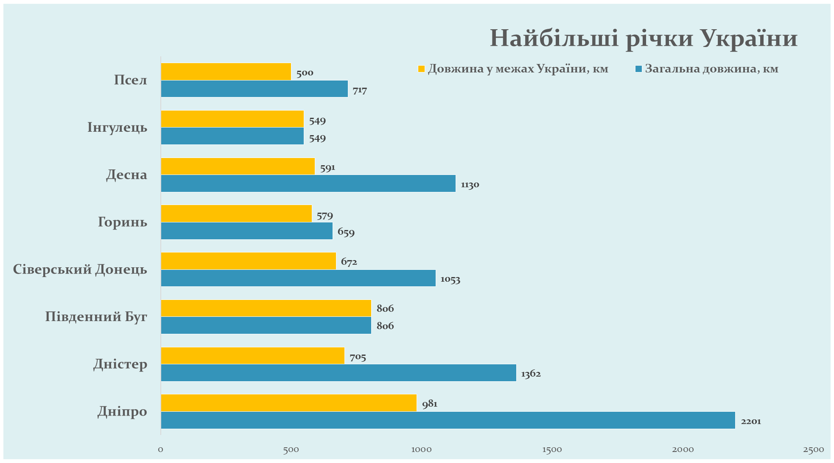
кількість річок
>10км
>100км
>500км

Slide 6

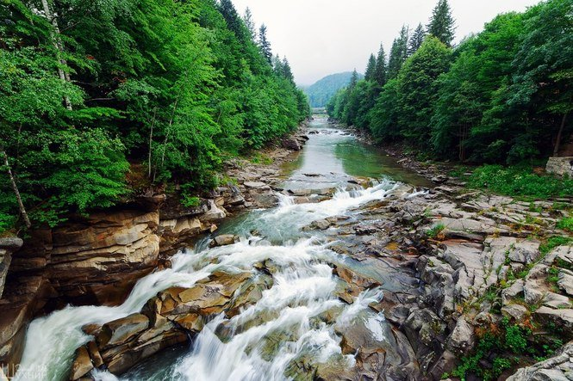
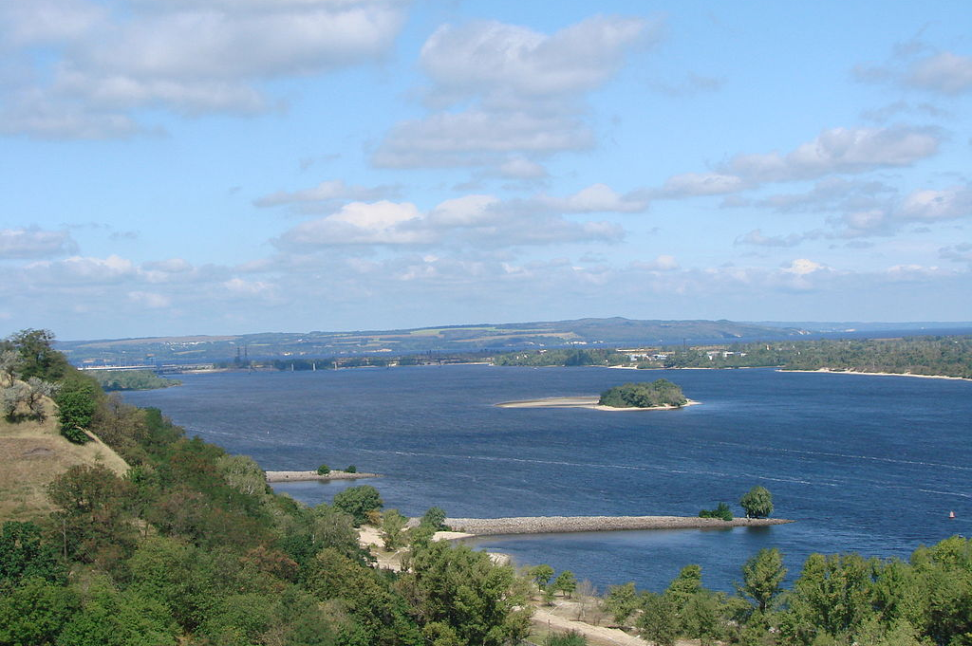
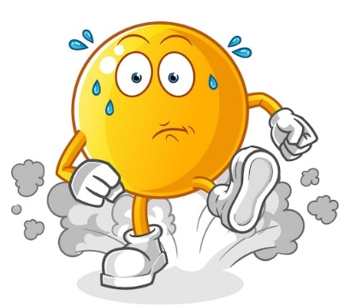

НАПРЯМОК
РЕЛЬЄФ
ХАРАКТЕР ТЕЧІЇ
ШВИДКІІСТЬ
Чим різниться характер течії рівнинних і гірських річок?
РІКИ
ГІРСЬКІ
РІВНИННІ
великі значення падіння і похилу, швидка течія
незначні падіння і похил, повільна
течія

Slide 7
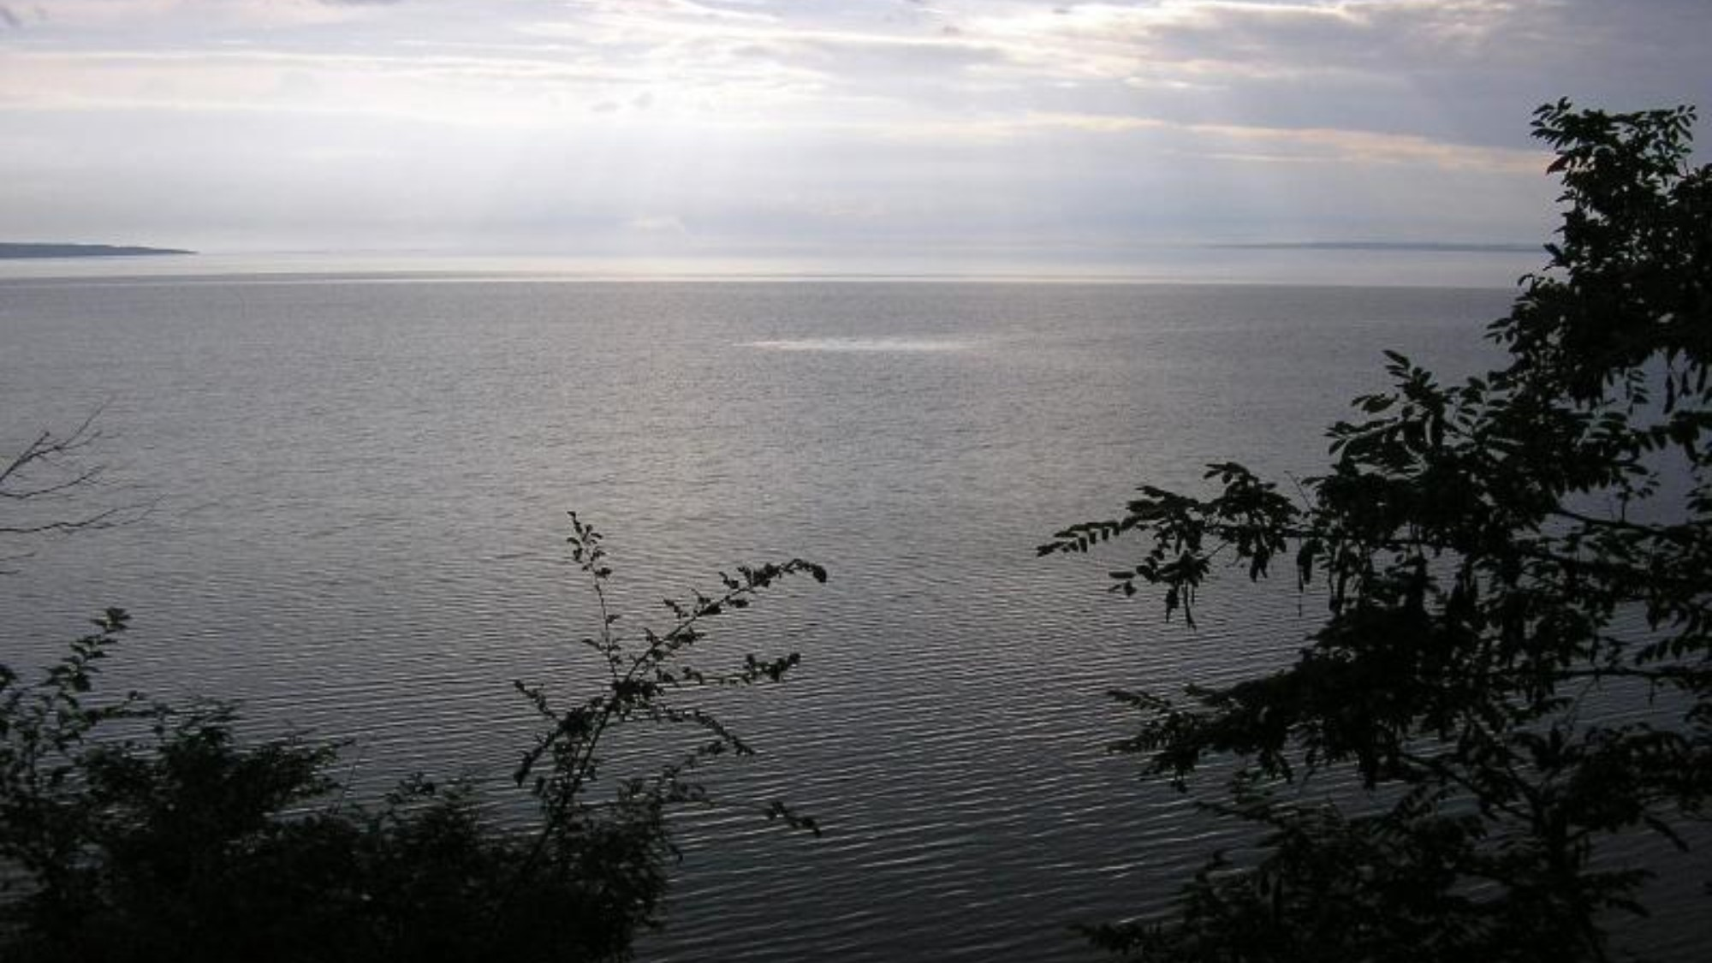
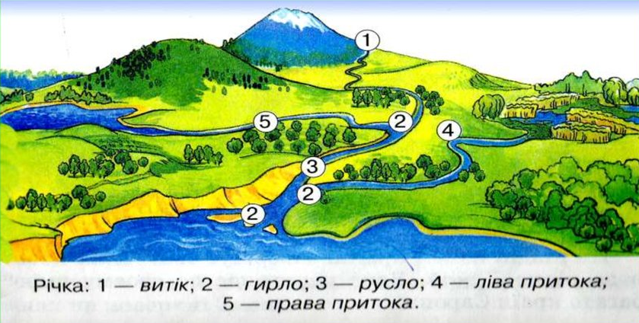
ВИСОТА ВИТОКУ
ВИСОТА ГИРЛА
ПАДІННЯ
ПЕРЕВІРКА ЗНАНЬ
Питання – 2
ПОХИЛ
РЕЛЬЄФ

Slide 8
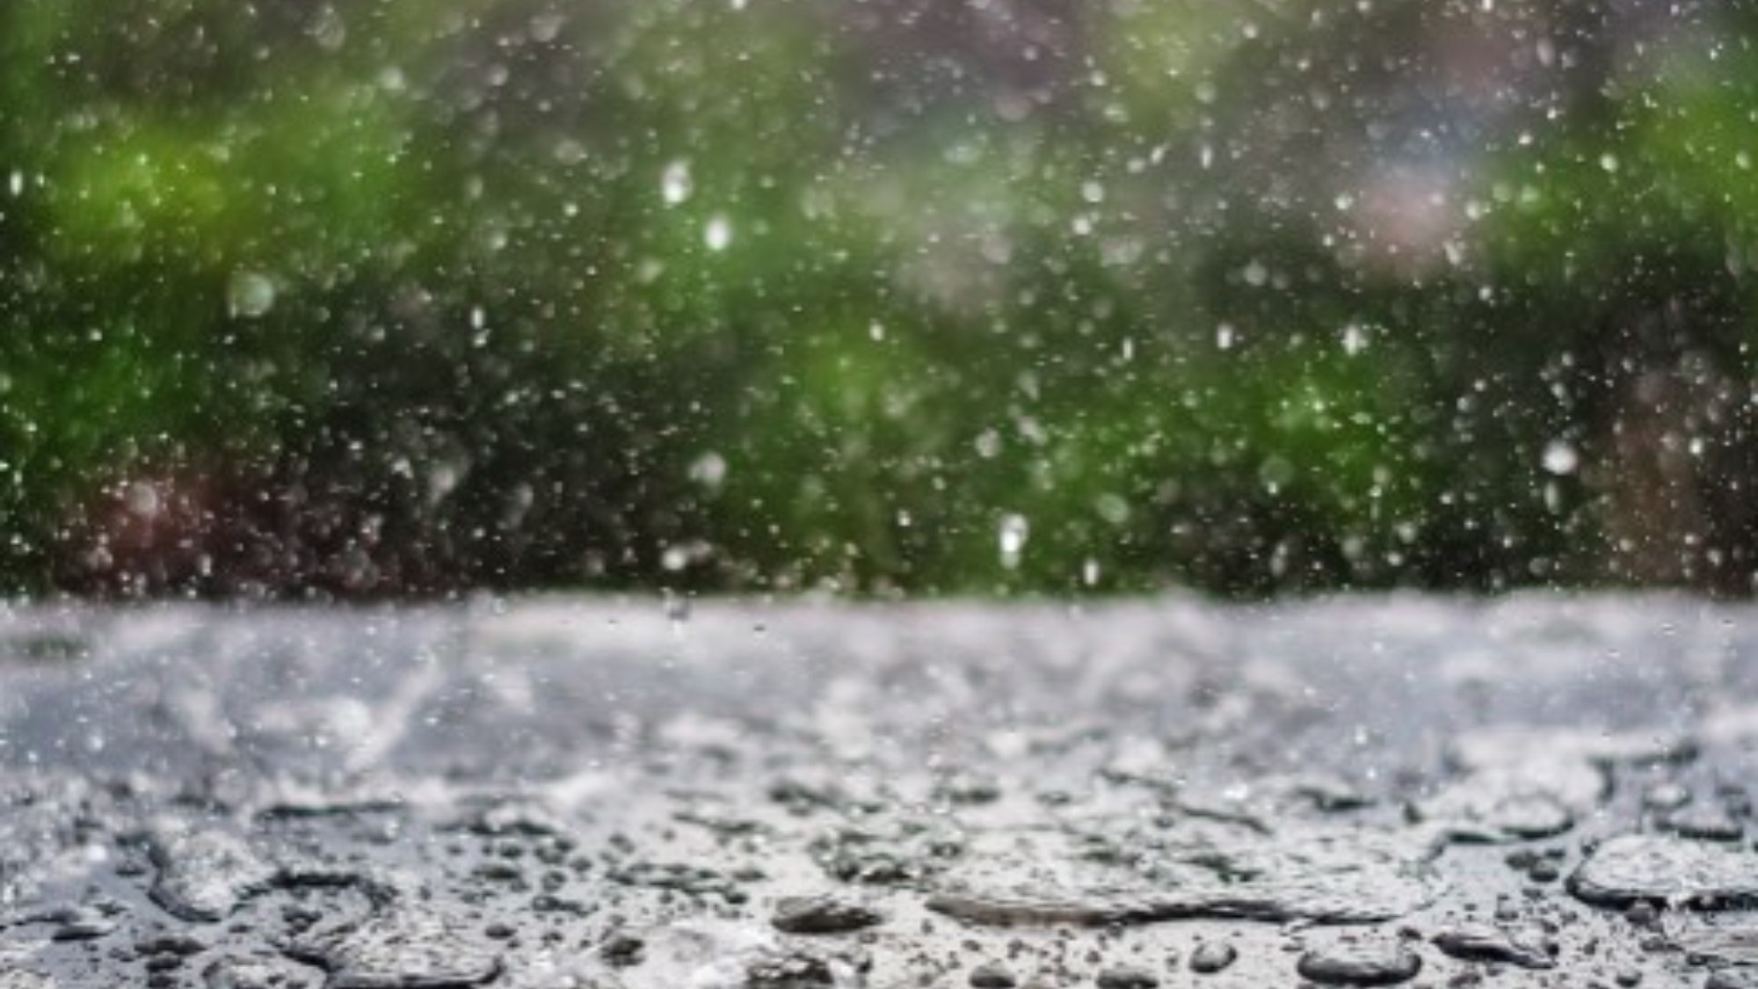


КЛІМАТ
ЖИВЛЕННЯ РІЧКИ
ДОЩОВЕ
СНІГОВЕ
ЗМІШАНЕ
ГІРСЬКІ
РІВНИННІ
ПЕРЕВІРКА ЗНАНЬ
Питання – 3

Slide 9
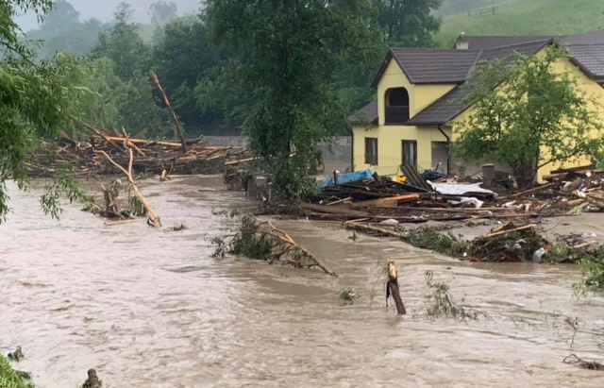
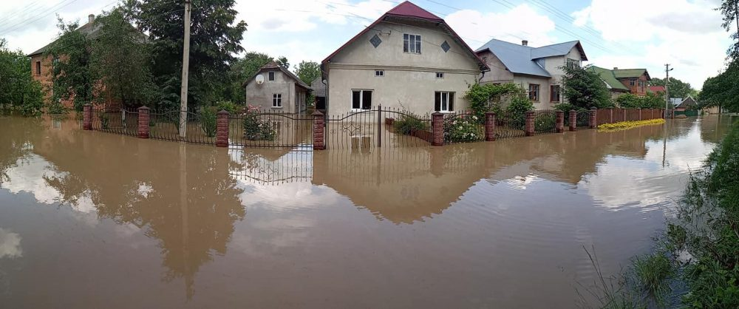
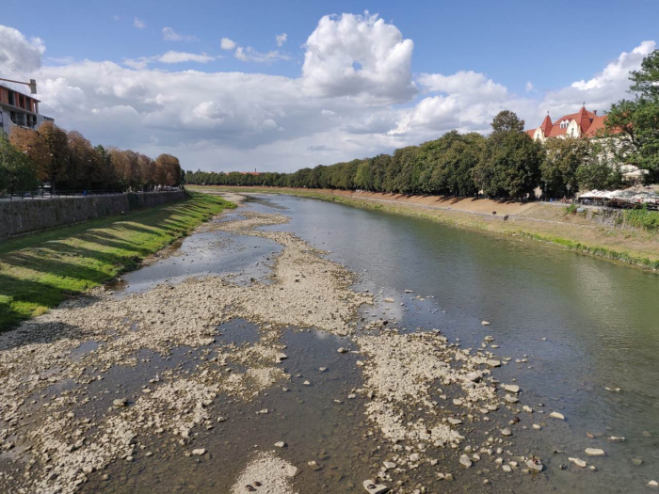
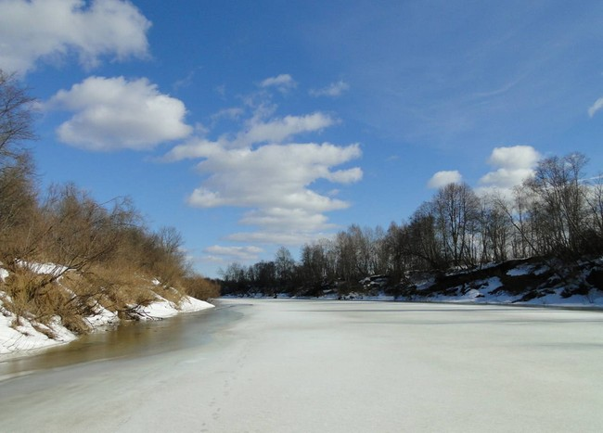
зміна рівня і кількості води, період замерзання
РЕЖИМ РІЧКИ
ПОВІНЬ
ОСОБЛИВОСТІ ЇЇ ПОВЕДІНКИ ВПРОДОВЖ РОКУ
ЛЬОДОСТАВ
ПАВОДОК
На річках рівнинної частини України ПОВІНЬ настає навесні під час танення снігу. ПАВОДКИ упродовж усього року трапляються в Карпатах, на Прикарпатті й Закарпатті. На рівнинних річках - рідше. МЕЖЕНЬ - під час літніх посух і в морозні зими. ЛЬОДОСТАВ - взимку. На гірських річках не утворюється через швидку течію.
МЕЖЕНЬ

Slide 10
ЖИВЛЕННЯ
ПЕРЕВІРКА ЗНАНЬ
Питання – 4
РІЧКОВИЙ СТІК
РЕЖИМ
Найбільший - Дунай, Дніпро, Дністер.
Більший - у річок півночі й заходу країни (надмірне й достатнє зволоження).
Менший - у річок півдня країни (недостатнє зволоження).
ДЛЯ ХАРАКТЕРИСТИКИ РІЧКОВОГО СТОКУ ВИКОРИСТОВУЮТЬ ПОКАЗНИК ВИТРАТИ ВОДИ
ПРАКТИЧНІ ЗАВДАННЯ стор. – 142
S - площа поперечного перерізу річки, м²
v - швидкість течії річки, м/с
Q - витрата води, м³/с

Slide 11
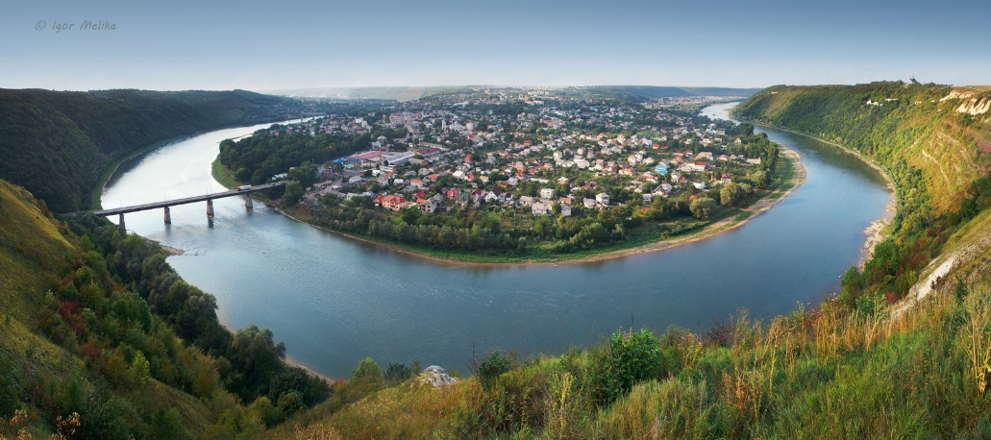
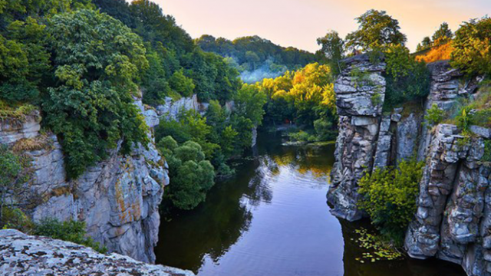
РОБОТА РІЧОК
ПЕРЕВІРКА ЗНАНЬ
Питання – 5
Руйнування (річкова ерозія)
річка розмиває, розширює й поглиблює річкову долину
Перенесення (транспортування)
по всій течії відбувається перенесення піску, дрібних уламків гірських порід.
Відкладання (накопичення)
відкладання наносів уздовж русла чи в гирлі
утворення меандрів, стариць та пляжів
формування річкових долин і дельт

Slide 12
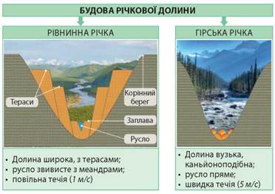
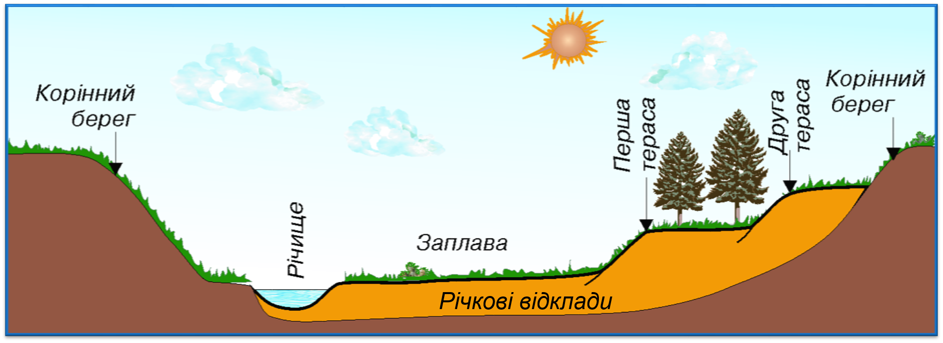

РІВНИННА РІЧКА
ПОХИЛ РІЧКИ
РІЧКОВА ЕРОЗІЯ
ТВЕРДИЙ СТІК
КАЛАМУТНІСТЬ ВОДИ
ПЕРЕВІРКА ЗНАНЬ
Питання – 2

Slide 13
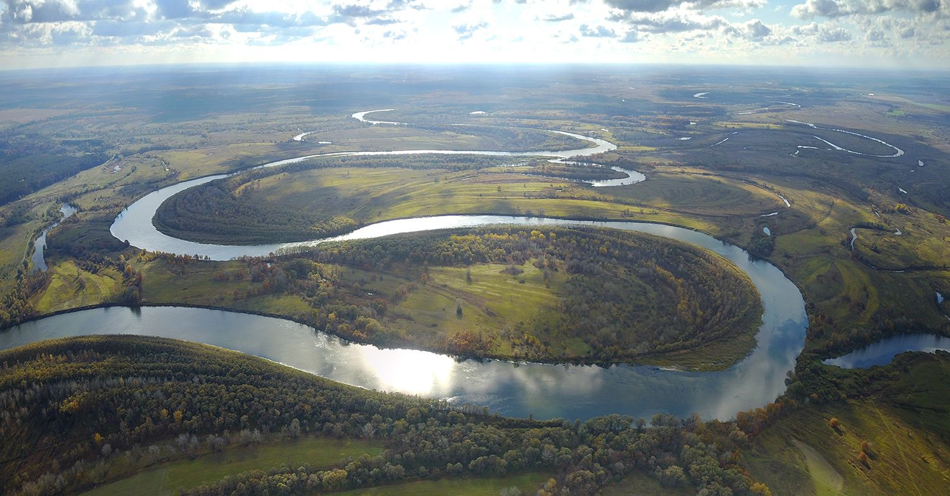
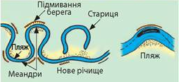
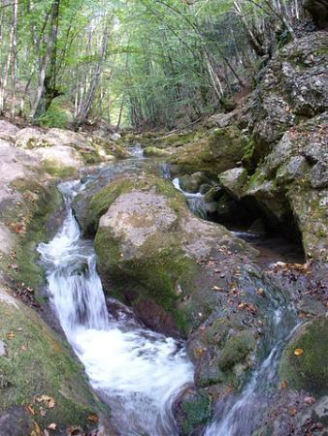
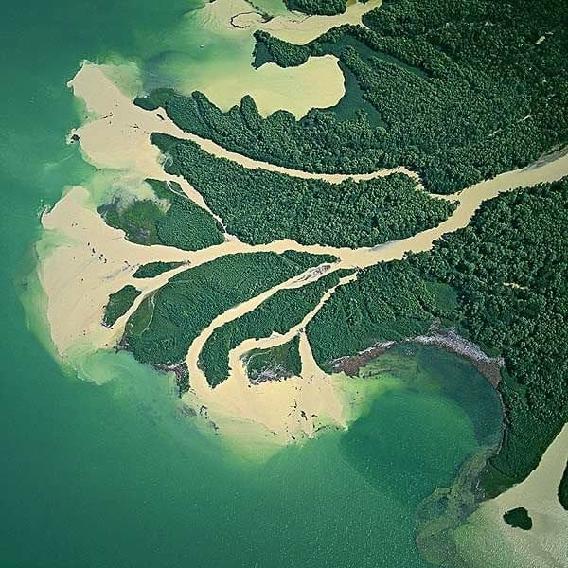
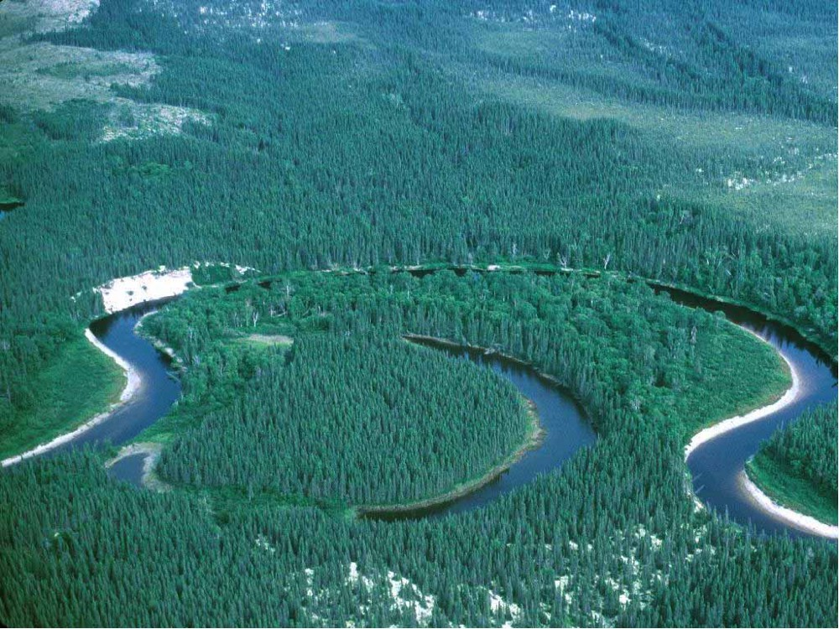
ПЕРЕВІРКА ЗНАНЬ
Питання – 6
КАНЬЙОН
МЕАНДРИ
СТАРИЦЯ
ДЕЛЬТА

Slide 14
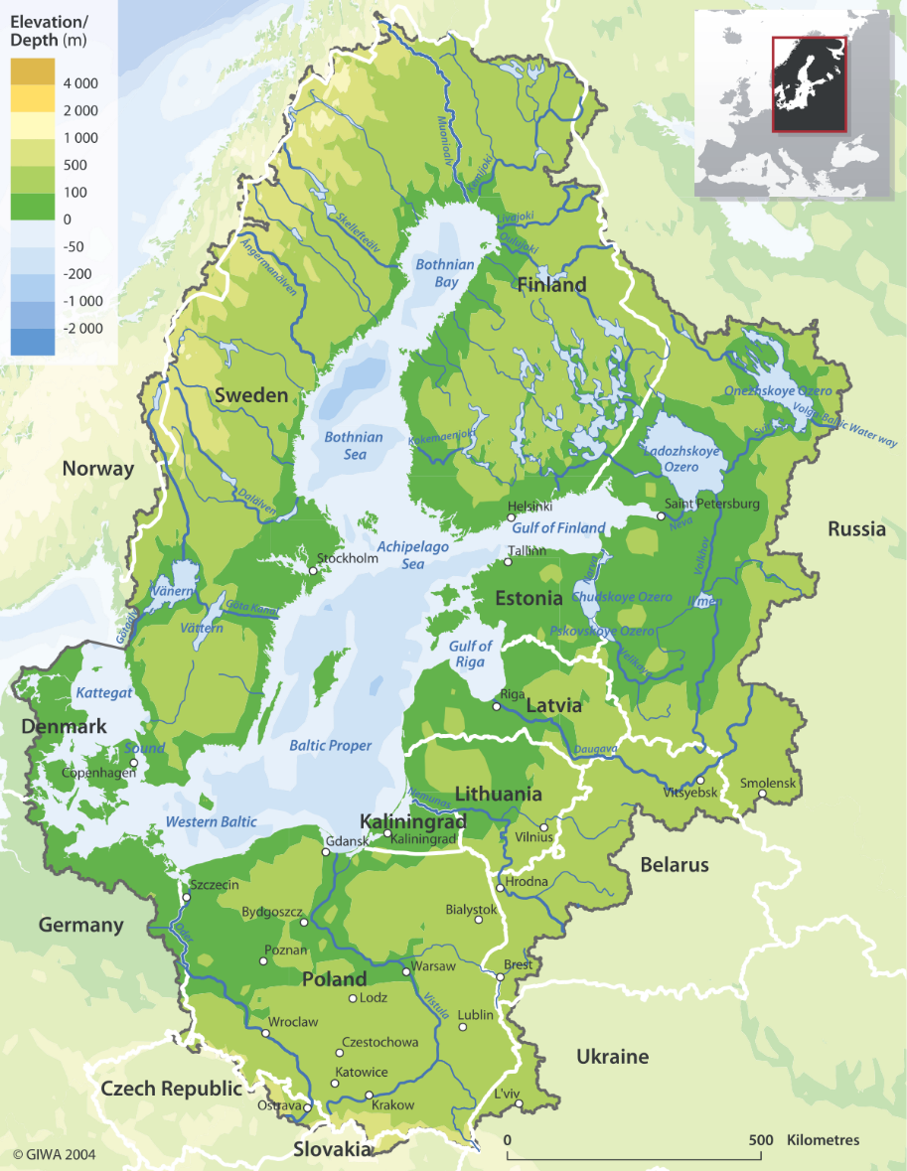
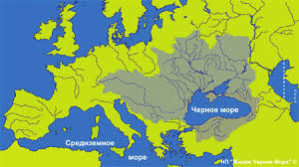
РЕЛЬЄФ
РОЗПОДІЛ РІЧКОВОГО СТОКУ
Водоносність річок закономірно зменшується з північного заходу на південний схід
РІЧКИ УКРАЇНИ
БАСЕЙН
БАЛТІЙСЬКОГО МОРЯ
БАСЕЙН
ЧОРНОГО МОРЯ
БАСЕЙН
АЗОВСЬКОГО МОРЯ
94 % площі водозбору

Slide 15
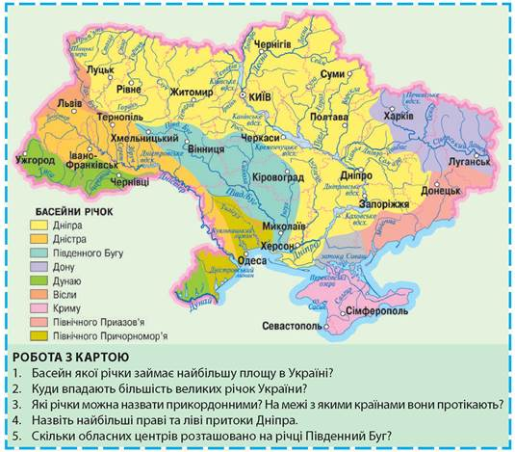
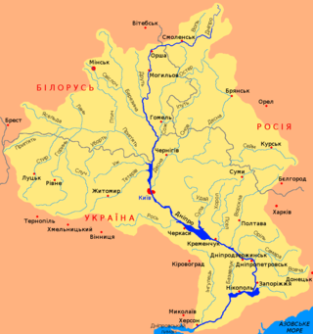
РІЧКОВІ БАСЕЙНИ УКРАЇНИ
БАСЕЙН ДНІПРА

Slide 16
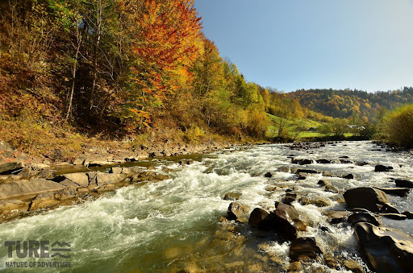
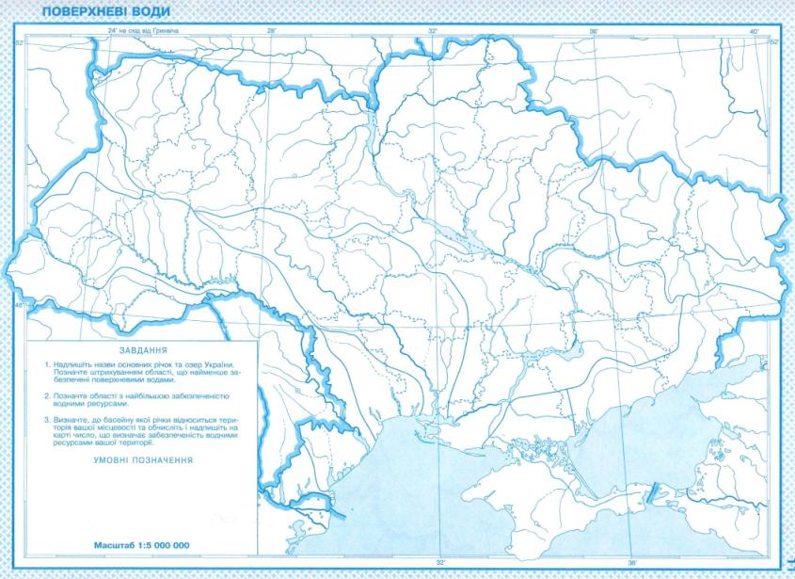

ПЕРЕВІР СЕБЕ
В
5
4
Б
6
2
Г
1
Д
Визначте річкові басейни
А
Е
Визначте
річки
України
3

Slide 17
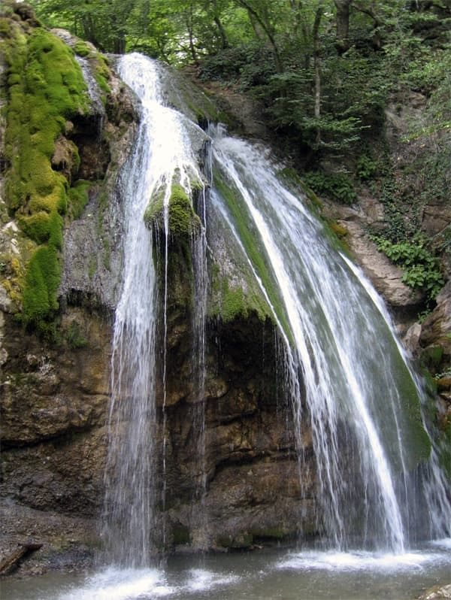
ПРАКТИЧНА РОБОТА. Початок.
Позначення на контурній карті назв найбільших водних об’єктів України
Річки:
Басейн Чорного моря:
Дніпро: праві: Прип ять, Стир, Горинь, Тетерів, Рось, Інгулець
ліві: Десна, Сейм, Ворскла, Псел, Самара, Сула, Оріль
Південний Буг: Інгул, Синюха
Дністер: Стрий, Лімниця, Серет, Збруч, Смотрич
Дунай: Прут, Черемош, Тиса
Басейн Азовського моря:
Сіверський Донець: Оскіл, Айдар, Лугань;
Берда, Кальміус, Салгир, Молочна.
Басейн Балтійського моря: Західний Буг
ДЖУР-ДЖУР

Slide 18

За допомогою тексту підручника і карт атласу схарактеризуйте річку України (на вибір).
Результати роботи занесіть до таблиці
Назва річки | Витік | Довжина | Напрямок течії | Якою місцевістю протікає | Характер течії | Режим річок протягом року | Притоки | Гирло | Господарське значення

Slide 19
ГЛОСАРІЙ
Гідрографі́чна мере́жа — сукупність водотоків і водойм в межах певної території річкової системи або річкового водозбору.
Водозбі́р — частина земної поверхні та товщі ґрунтів і гірських порід, звідки вода надходить у річку, озеро чи інший водний об’єкт.
Падіння річки - це різниця між абсолютними висотами її витоку і гирла.
Похил річки - це відношення її падіння до довжини.
Річковий стік - це об’єм води, що протікає через поперечний переріз річки за певний проміжок часу (наприклад, за рік).
Витрати води в річці - об’єм води, що протікає через поперечний переріз річки за 1 с.
Річкова ерозія - це процес руйнування річкою гірських порід.
Твердий стік - увесь твердий матеріал, що його в завислому і розчиненому вигляді переносить річка. Каламутність води - кількість речовин, що містяться в 1 м3 води.
Дельта – рівнина в пониззях річки, створена наносами річки та порізана протоками.
Тераси – східцеподібні уступи на берегах річки, які колись були заплавами.
Меандри — плавнi колоподiбнi вигини русла рiчки.
Басейн рiчки — територiя, з якої рiчка з притоками збирає поверхневi та пiдземнi води.
Вододiл — межа мiж басейнами сусiднiх рiчок.
Водна акумуляція - нагромадження відкладів, унаслідок якої виникають широкі заплави і тераси в долинах річок, дельти в гирлах Дунаю та Дніпра.
Алювій - річкові відклади (наноси).

Slide 20


ГЕОГРАФІЧНИЙ ПРАКТИКУМ - стор. 142
Визначте похил Дніпра в межах України, якщо відомо, що на білорусько-українському кордоні його русло розташоване на висоті 108 м над рівнем моря.
Обчисліть витрату води в річці, якщо поперечний переріз її русла має вигляд трапеції, ширина водної поверхні становить 56 м, ширина дна - 34 м, середня глибина - 2,5 м, а швидкість течії - 0,4 м/с.
Люди завжди шанували річки. Вони оспівані й змальовані в різних художніх творах. Використовуючи літературні та інші джерела, доберіть поетичні рядки, уривки прози та репродукції картин, що присвячені річкам.

Slide 21
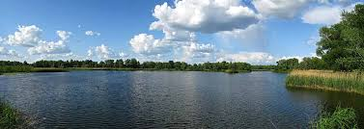

Чудовий Дніпро у тиху погоду, коли вільно і плавно мчить крізь ліси й гори повні води свої. Ані ворухнеться, ані загуркотить. Дивишся і не знаєш, іде чи не йде його велична широчінь, і здається, неначе увесь вилитий він із скла і неначе блакитний дзеркальний шлях, без міри в ширину, без кінця в довжину, плине і в’ється по зеленому світу. Любо тоді й жаркому сонцю глянути з височини і опустити промені у холод скляних вод, і прибережним лісам яскраво відбитися у водах.
Зеленокудрі! Вони припали разом з польовими квітами до вод і, схилившися, дивляться у них — і не надивляться, і не намилуються світлим образом своїм, і посміхаються до нього, і вітають його, киваючи гіллям. Всередину ж Дніпра вони не сміють глянути: ніхто, крім сонця й блакитного неба, не дивиться туди. Мало який птах долетить до середини Дніпра. Розкішний! Нема рівної йому ріки на світі.
Микола Гоголь
Переклад Максима Рильського

Slide 22
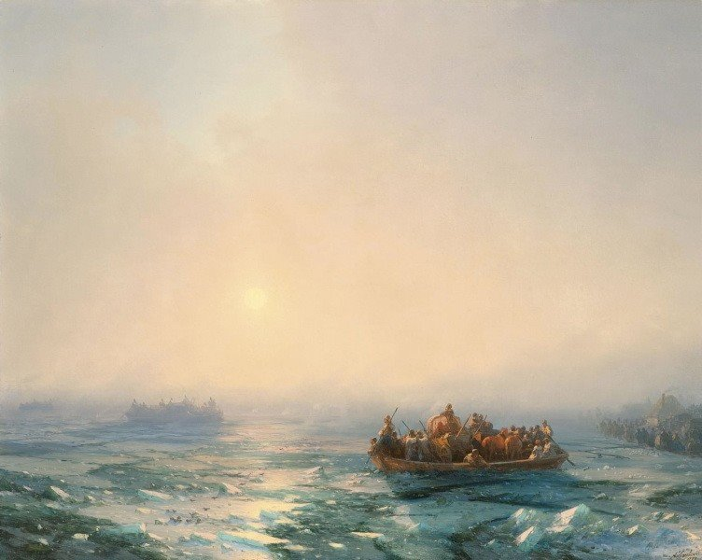
Іван Айвазовський “Лід на Дніпрі”

Slide 23
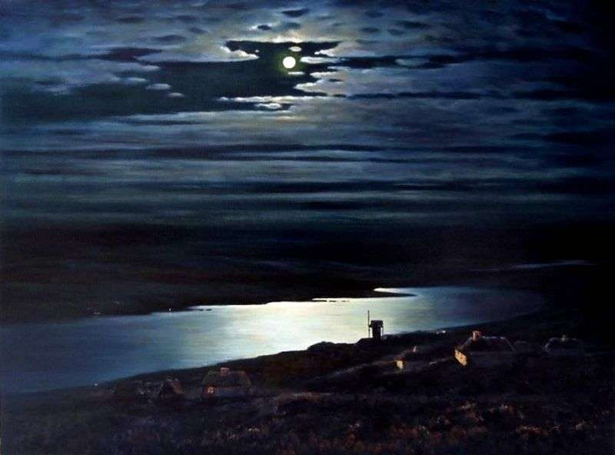
АРХИП КУЇНДЖІ «МІСЯЧНА НІЧ НА ДНІПРІ

Slide 24
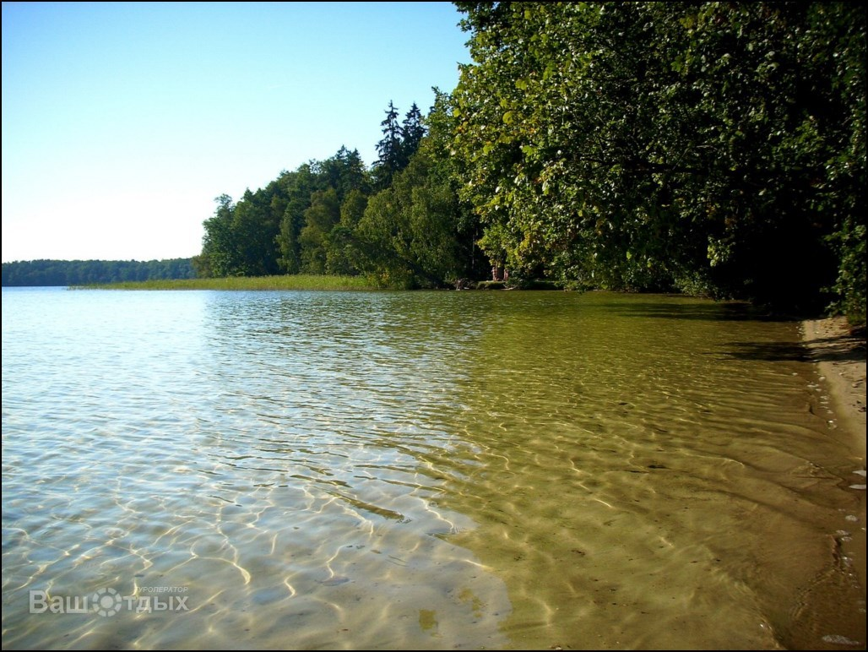
Ліна Костенко – Я хочу на озеро Світязь…
Я хочу на озеро Світязь,
в туман таємничних лісів.
Воно мені виникло звідкись,
у нього сто сот голосів.
Воно мені світить і світить,
таке воно в світі одне.
— Я Світязь, я Світязь, я Світязь!
Невже ти не чуєш мене?!
І голосом дивним, похмурим,
як давній надтріснутий дзвін:
— Батурин, Батурин, Батурин! —
лунає мені навздогін.
Я річку побачила раптом.
Питаю: – А хто ж ти така?
— Я Альта, я Альта, я Альта! —
тонесенько плаче ріка…

Slide 25
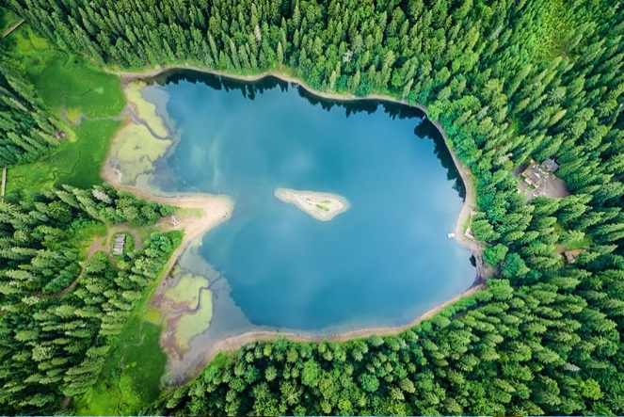
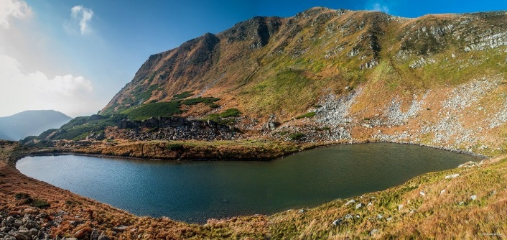
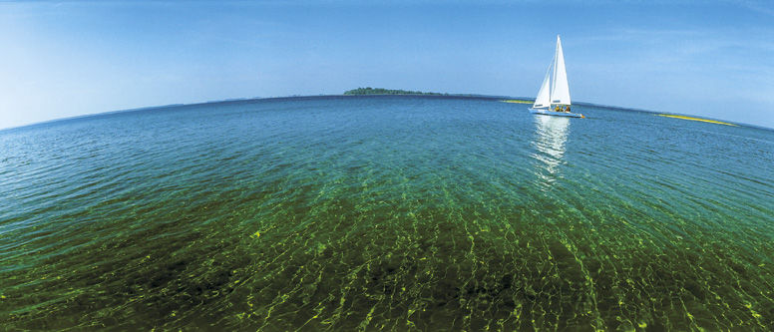
РОЗПОДІЛ
Розташовані по території України нерівномірно, найбільші - в пониззі Дунаю, на узбережжях Чорного й Азовського морів, Поліссі та в Карпатах
ОЗЕРА УКРАЇНИ
різняться
ЗА ПОХОДЖЕННЯМ УЛОГОВИНИ
ЗА ВОДНИМ РЕЖИМОМ
ЗА СТУПЕНЕМ
МІНЕРАЛІЗАЦІЇ
здебільшого - ПРІСНІ, солоними є лише кілька десятків озер на півдні України
ПЕРЕВІРКА ЗНАНЬ
Питання – 7

Slide 26

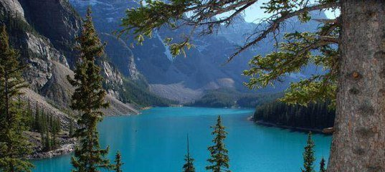
Типи озер України за походженням улоговин
ТИП | УМОВИ УТВОРЕННЯ | РОЗТАШУВАННЯ | ПРИКЛАД
Карстові
Льодовикові
Вулканічні
Загатні
Заплавні
Озера- стариці
Лиманні
Озера- сиваші

Slide 27
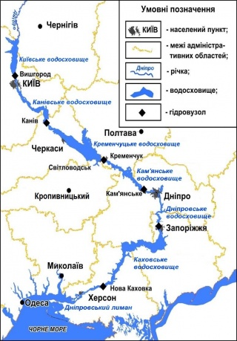
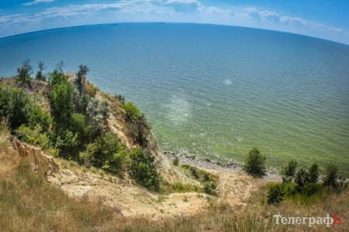
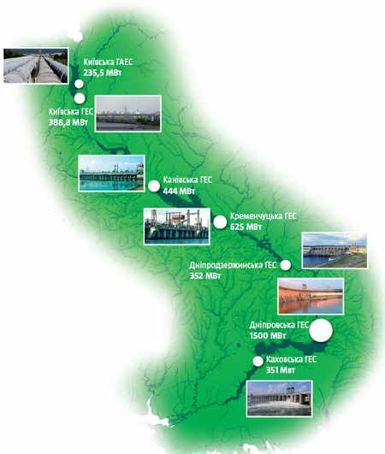
ПЕРЕВІРКА ЗНАНЬ
Питання – 7
ВОДОСХОВИЩА
ВОДОПОСТАЧАННЯ НАСЕЛЕННЯ
ДЛЯ ПОТРЕБ АЕС, ГЕС
ПОЛІПШЕННЯ СУДНОПЛАВСТВА
ЗРОШУВАННЯ
Створення водосховищ,
особливо великих, несе низку екологічних загроз:
затоплення земель зміна ареалів тварин;
підтоплення земель — циркуляція підземних вод порушується, а їх рівень підіймається заболочування;
розкладання органіки у затоплених територіях. При цьому у воді знижується рівень кисню і виділяються парникові гази, такі як метан і сірководень;
- збільшення ризику масового «цвітіння» води;
- розмивання берегів;
- ускладнення міграції риби.
Водосховища дніпровського каскаду

Slide 28
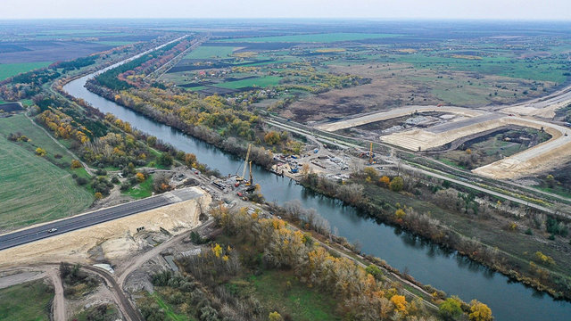
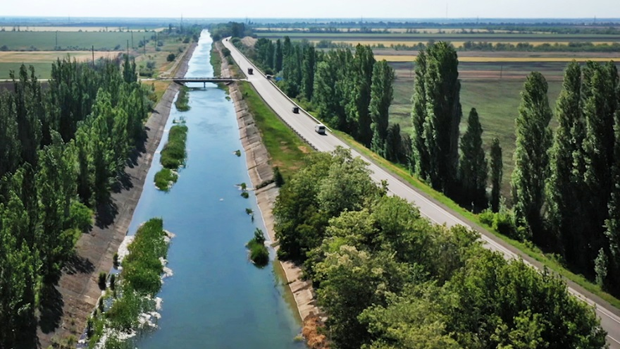
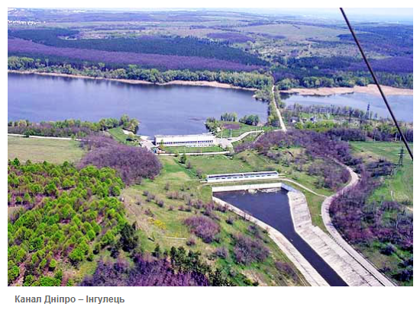


КАНАЛИ
ШТУЧНІ ВОДОТОКИ З РУСЛАМИ ПРАВИЛЬНОЇ ФОРМИ І БЕЗНАПІРНИМ РУХОМ ВОДИ НА ДАЛЕКІ ВІДСТАНІ
ЗРОШУВАННЯ
ОСУШЕННЯ
ВОДОПОСТАЧАННЯ ДЛЯ НАЙБІЛЬШИХ ПРОМИСЛОВИХ РАЙОНІВ І МІСТ
ПЕРЕВІРКА ЗНАНЬ
Питання – 10

Slide 29







БОЛОТА
ДІЛЯНКИ ЗЕМНОЇ ПОВЕРХНІ З НАДМІРНИМ ЗВОЛОЖЕННЯМ
ПОШИРЕННЯ
НА ПОЛІССІ ТА В ДОЛИНАХ РІЧОК,
БІЛЬШІСТЬ З НИХ НАЛЕЖИТЬ ДО НИЗИННИХ
ОЗНАКИ:
за характером живлення
за формою поверхні
за складом рослинності
ТИПИ
НИЗИННІ
ПЕРЕХІДНІ
ВЕРХОВІ
ПРИРОДНІ ФІЛЬТРИ
ПЕРЕВІРКА ЗНАНЬ
Питання – 11,12,13

Slide 30





ПЕРЕВІРКА ЗНАНЬ
Питання – 14,15,16,17
ПІДЗЕМНІ ВОДИ
ГРУНТОВІ
МІЖПЛАСТОВІ
термальні
мінеральні
артезіанські

Slide 31
ПРАКТИЧНА РОБОТА. ЗАКІНЧЕННЯ.
Позначення на контурній карті назв найбільших водних об’єктів України
ОЗЕРА: Шацькі озера, Світязь, Пулемецьке, Луки, Ялпуг, Кагул, Бребенескул, Несамовите, Марічейка, Синевир, Липовецьке, Донузлав, Сасик, Сакське.
ЛИМАНИ: Дніпровський, Дністровський, Молочний, Куяльницький, Хаджибейський, Тілігульський.
ВОДОСХОВИЩА: Київське, Канівське, Кременчуцьке, Кам’янське, Дніпровське, Каховське, Дністровське, Печенізьке.
КАНАЛИ: Сіверський Донець — Донбас, Дніпро Кривий – Ріг, Дніпро — Донбас, Північнокримський, Каховський.

Slide 32
ПЕРЕВІРКА ЗНАНЬ
1. Від чого залежить розподіл річок по території країни?
2. Як залежить характер течії річки і формування її долини від рельєфу.
3. Яке живлення мають річки України?
4. Як впливають живлення і режим річок на їх річний стік?
5. Яку роботу виконують річки?
6. Що таке меандри? Як річка їх утворює?
7. Які бувають за походженням озерні улоговини?
8. Що відносять до штучних водойм?
9. З якою метою створюють водосховища? На яких річках їх створено?
10. Яку роль відіграють канали? Як їх використовують?
11. Які природні умови сприяють утворенню боліт?
12. Чим низинні болота відрізняються від верхових?
13. Яке значення боліт у природі?
14. Як утворюються підземні води? Чим вони відрізняються від поверхневих?
15. Які води розрізняють серед тих, що залягають під землею?
16. Що таке артезіанські води? Які великі артезіанські басейни є в Україні?
17. Як люди використовують підземні води?
18. Які особливості забезпечення України водними ресурсами?
19. Які види вод суходолу є у вашій місцевості?

Slide 33

(інтерактивний робочий лист)
Перейдіть за ПОСИЛАННЯМ і виконайте роботу.
https://www.liveworksheets.com/c?a=s&g=8%20%D0%BA%D0%BB%D0%B0%D1%81&s=%D0%93%D0%B5%D0%BE%D0%B3%D1%80%D0%B0%D1%84%D1%96%D1%8F&t=a2nf2be2vt&mn=xz&sr=n&ms=uu&l=ag&i=doxxouf&r=go&db=0&f=dzddzduu&cd=pd5le5fr5yzmgldbnjmmjxebj2ngnngnxxxx
Реєстрація не потрібна: відкриваєте і працюєте!
НАГАДУВАННЯ: Як тільки ви натиснете кнопку FINISH!!! з'явиться віконечко з пустим рядком Enter your full name: (Введіть своє повне ім’я☺). ВПИШІТЬ його і натисніть кнопку "SEND" (ВІДПРАВИТИ). Ваші роботи автоматично зайдуть до MY MAIL BOX, тому нічого завантажувати не потрібно.
Оцінку за роботу ви побачите одразу, після того як натиснете кнопку «SEND».

